Slide 1
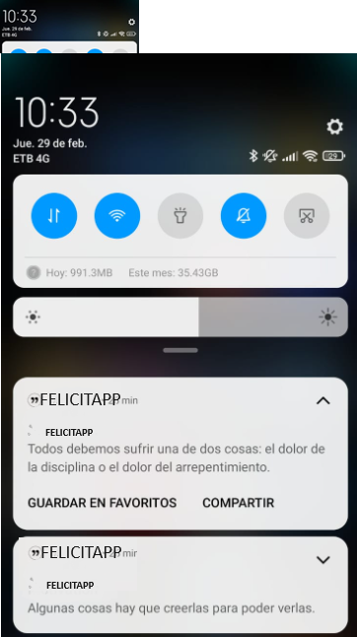
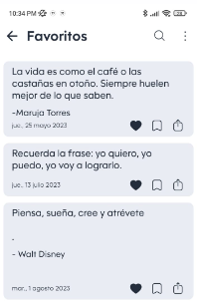












Ingresa tu nombre __________
Perfil
Calificar en play Store
Modifica tu nombre
Si te gusto calificanos ¡
politicas
Políticas ( si es necesario )
compartir
Frases favoritas
Compartir con…
SERVICE con Notificaciones con la misma frase diaria
Recuerda Andres …
Carrusel que te permita almacenar hasta 7 momentos felices
((O al menos 1 ))
ScreenShot que garantice foto centrada
"La felicidad no es el objetivo, es el camino", Wayne W. Dyer.
Recuerda Andres …
Felicitapp
Tiene Foto?
SI
"La felicidad no es el objetivo, es el camino", Wayne W. Dyer.
Bienvenid@
Opción para cambiar el Backgroud por imágenes predeterminadas de la app
3 imágenes Free y las demás en versión premium sin publicida (50 centavos XD)
2 – Diario de gratitud
( Form para 3 preguntas de gratitud para una segunda versión)
1 - home
NO
Felicitapp
"Dime tu nombre para regalarte una frase motivadora dedicada especialmente a ti."
Tu nombre
O Ingresa con Gmail
Recuerda Ariel …
Notificaciones enviadas desde servicio firebase
"La felicidad no es el objetivo, es el camino", Wayne W. Dyer.
ESPACIO PARA PUBLICIDAD SIMILAR A ESTE ( si es necesario )
Felicitapp

